Slide 1
Пневмоторакс

Slide 2
Определение
Пневмоторакс - скопление газа в плевральной полости, ведущее к спадению ткани легкого, смещению средостения в здоровую сторону, сдавлению кровеносных сосудов средостения, опущению купола диафрагмы, что в конечном итоге вызывает расстройство функции дыхания и кровообращения.

Slide 3
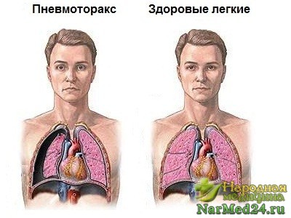
При повреждении листков плевры и проникновении воздуха в полость плевры давление выравнивается с атмосферным или даже становится выше него.
Воздух сдавливает легкое, ведет к его спадению и выключению из акта дыхания.
Сдавлению подвергаются и неповрежденное легкое, а также смещаются органы средостения,что обусловливает значительные нарушения механизма дыхания и кровообращения.

Slide 4
Причины
В основе механизма развития пневмоторакса лежат две группы причин:
1. Механические повреждения грудной клетки или легких:
Закрытые травмы грудной клетки, сопровождающиеся повреждением легкого отломками ребер;
Открытые травмы грудной клетки (проникающие ранения);
Повреждения, вызванные работниками мед. учреждений (повреждение легкого при постановке подключичного катетера, межреберной блокаде нерва, пункции плевральной полости);
Искусственно вызванный пневмоторакс - искусственный пневмоторакс накладывается с целью лечения туберкулеза легких, с целью диагностики — при проведении торакоскопии.
2. Заболевания легких и органов грудной полости:
Неспецифического характера – вследствие разрыва воздушных кист при буллезной болезни (эмфиземе) легких, спонтанного разрыва пищевода;
Специфического характера - пневмоторакс вследствие разрыва каверн, прорыва казеозных очагов при туберкулезе.

Slide 5
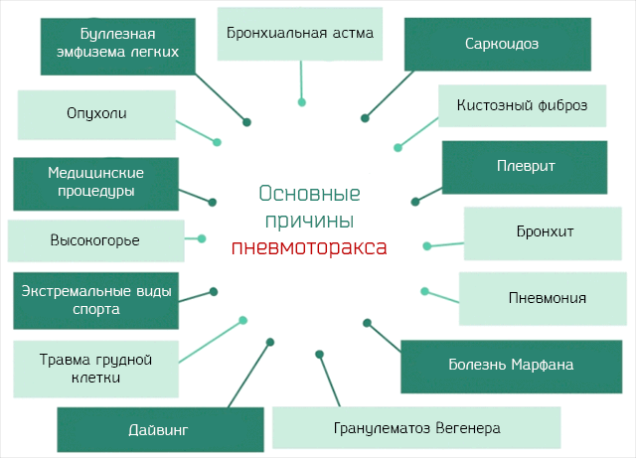

Slide 6
Симптомы
К симптомам пневмоторакса можно отнести следующие факторы:
Острая боль в грудной клетке, усиливающаяся при вдохе;
Одышка;
Слезотечение;
Учащённое дыхание;
Приступы сухого кашля;
Учащённое сердцебиение;
Чувство панического страха;
Бледность кожных покровов.

Slide 7
Классификация
По происхождению пневмоторакс делится на следующие группы:
1. Травматический.
Травматический пневмоторакс возникает в результате закрытых (без повреждения целостности кожных покровов) или открытых (огнестрельных, ножевых) травм грудной клетки, ведущих к разрыву легкого.
2. Спонтанный.
первичный (или идиопатический)
вторичный (симптоматический)
Рецидивирующий
3. Напряженный пневмоторакс
Развивается в случае, когда воздух, попавший из легких или через рану грудной стенки в грудную полость, задерживается внутри, вызывает коллапс легкого на стороне травмы.
4. Ятрогенный пневмоторакс.
Появляется в результате осложнения лечебного или диагностического вмешательства.
5. Искусственный.
При искусственном пневмотораксе воздух специально вводится в плевральную полость для лечебно-диагностических целей.

Slide 8
Классификация
По объему содержащегося в плевральной полости воздуха и степени спадения легкого:
Ограниченный (парциальный, частичный).
Полный (тотальный).
Ограниченный пневмоторакс характеризуется неполным спадением легкого, тотальный – полным поджатием.
По распространению:
Односторонний.
Двусторонний.
При одностороннем пневмотораксе происходит частичное либо полное спадение правого или левого легкого, при двустороннем – поджатие обоих легких.
Развитие тотального двустороннего пневмоторакса вызывает критическое нарушение дыхательной функции и может привести к гибели пациента в короткие сроки.
По наличию осложнений:
Осложненный (плевритом, кровотечением, медиастинальной и подкожной эмфиземой).
Неосложненный.

Slide 9
Классификация
В зависимости от степени коллапса легкого:
Верхушечный (до 1/6 объема - полоска воздуха, располагающаяся в куполе плевральной полости выше ключицы)
Малый (до 1/3 объёма - полоска воздуха не более 2 см паракостально)
Средний (до ½ объема - полоска воздуха 2-4 см паракостально)
Большой (свыше ½ объема - полоска воздуха более 4 см паракостально)
Тотальный (легкое полностью коллабировано)
По механизму возникновения:
Закрытый.
Открытый.
Клапанный.

Slide 10
Спонтанный пневмоторакс
Первичный (идиопатический) - возникает без видимых причин. Чаще встречается у молодых мужчин высокого роста в возрасте 20-40 лет. Как правило, в его основе лежат:
Генетически обусловленная недостаточность фермента альфа-1-антитрипсина;
Врождённая слабость плевры, которая легко разрывается при сильном кашле, смехе, глубоком дыхании, интенсивном физическом усилии;
При глубоком погружении в воду, нырянии, полёте на самолёте на большой высоте(связано с перепадами давления).
Вторичный (симптоматический) - на фоне имеющейся легочной патологии:
Инфекционные заболевания лёгких: туберкулёз, абсцесс лёгкого, пневмония;
Диссеминированные заболевания лёгких: фиброзирующие альвеолиты, саркоидоз, гистиоцитоз Х;
Системные заболевания соединительной ткани с поражёнием лёгких(системная склеродермия, ревматоидный артрит, дерматомиозит);
Опухоли(рак лёгкого).

Slide 11
Виды пневмоторакса
Открытый пневмоторакс
Плевральная полость сообщается с окружающей средой
Закрытый пневмоторакс
Нет сообщения плевральной полости с окружающей средой после попадания в неё воздуха
3. Клапанный пневмоторакс
При вдохе воздух попадает в полость плевры через разрыв, при выдохе отверстие закрывается- воздух остаётся в плевральной полости

Slide 12
Диагностика
Уже при осмотре пациента выявляются характерные признаки пневмоторакса:
кожные покровы покрыты холодным потом, одышка, цианоз;
расширение межреберных промежутков и грудной клетки, ограничение экскурсии грудной клетки на пораженной стороне;
снижение артериального давления, тахикардия, смещение границ сердца в здоровую сторону.
Окончательное подтверждение диагноза происходит после проведения рентгенологического исследования. При рентгенографии легких на стороне пневмоторакса определяется зона просветления, лишенная легочного рисунка на периферии и отделенная четкой границей от спавшегося легкого; смещение органов средостения в здоровую сторону, а купола диафрагмы книзу.

Slide 13
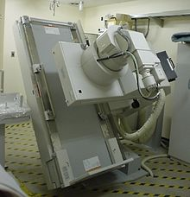
Лабораторная диагностика
Для диагностики небольших по размеру пневмотораксов КТ является более надёжным методом по сравнению с рентгенографией.
Для дифференциального диагноза пневмоторакса наиболее чувствительным методом является КТ.
КТ показана для выяснения причины вторичного спонтанного пневмоторакса (буллёзная эмфизема, кисты, интерстициальные болезни лёгких и др.).
Рентгенологическим признаком пневмоторакса у больного в горизонтальном положении (чаще при искусственной вентиляции лёгких — ИВЛ) является признак глубокой борозды - углубление рёберно-диафрагмального угла, что особенно хорошо заметно при сравнении с противоположной стороной.

Slide 14
Диагностика
Жалобы: внезапно возникающая острая боль на стороне поражения, одышка. Осмотр и пальпация грудной клетки: «больная» половина грудной клетки расширена, отстает в акте дыхания. Межреберные промежутки сглажены. Над областью скопления воздуха голосовое дрожание резко ослаблено или отсутствует. Перкуссия: тимпанический или металлический звук. Аускультация: везикулярное дыхание и бронхофония резко ослаблены или совсем не проводятся. R-логическое исследование легких: над областью скопления воздуха – светлое легочное поле без легочного рисунка, а ближе к корню – тень спавшегося легкого (ателектаз).
Диагностика синдрома. Важнейшими признаками являются тупой перкуторный звук над нижними отделами легких, отсутствие дыхания и отрицательная бронхофония в зоне тупости.

Slide 15
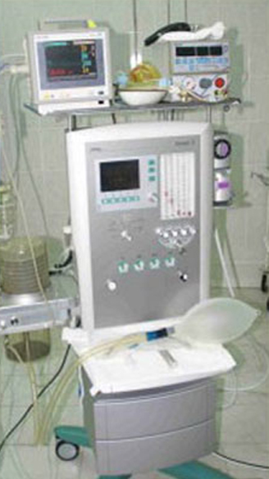
Роль биомедицинского инженера
В настоящее время, в торакальном отделении присутсвуют такие оборудования как:
Видеоторакоскопическая стойка KARL STORZ
Современные сшивающие аппараты
Аргоно-плазменный коагулятор
Современный наркозный аппарат с системой непрерывного мониторирования и высокочастотной ИВЛ.
Цифровая 3D эндовизуализационная система, которая предоставляет новые возможности в эндоскопической хирургии.
Данные оборудования нуждаются в ремонтных работах и диагностике, для которых крайне необходимо вмешательство биомедицинского инженера.

Slide 16
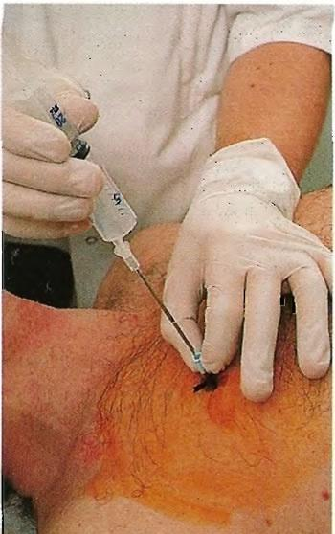
Неотложная помощь
при открытом пневмотораксе:
при напряженном пневмотораксе:
Окклюзионная повязка
Возвышенное положение туловища
Обезболивание
Ингаляция кислорода
Перевести напряженный пневмоторакс в открытый
При нарастании дыхательной недостаточности(цианоз, прогрессирующая одышка)-немедленно толстой иглой сделать пункцию плевральной полости в межреберье по среднеключичной линии.

